Slide 1
Проект ‘Сборник игр’
forbeginners.html
workshop.css
[Презентация]
print(Hello World!)
< Автор презентации: Глимнуров Роман >
Programming Language

Slide 2
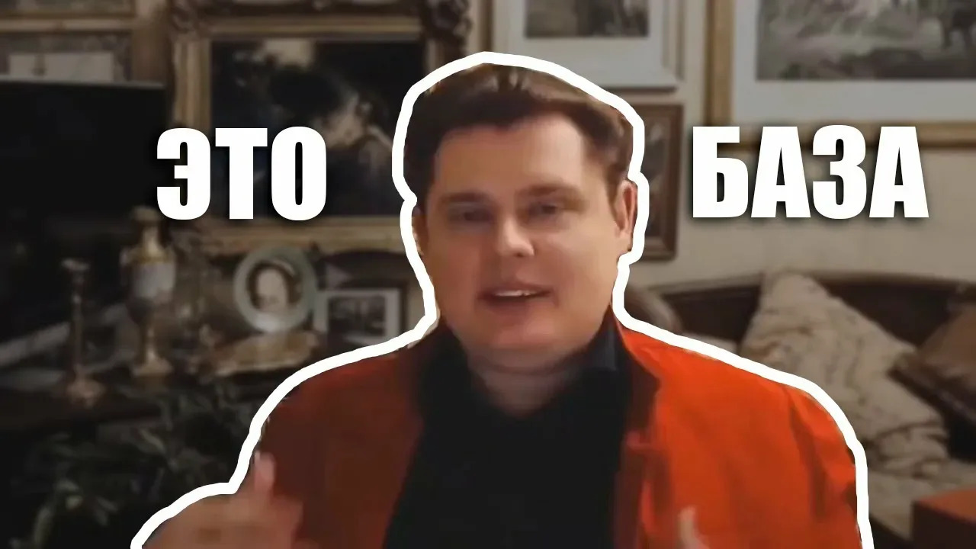
‘Что такое Pygame?’ {
01
02
forbeginners.html
workshop.css
Pygame — это кроссплатформенная библиотека Python, разработанная для создания мультимедийных приложений, в первую очередь, 2D-игр.
Она обеспечивает доступ к графике, звуку, устройствам ввода и другим функциям, необходимым для разработки игр.
}
Programming Language

Slide 3
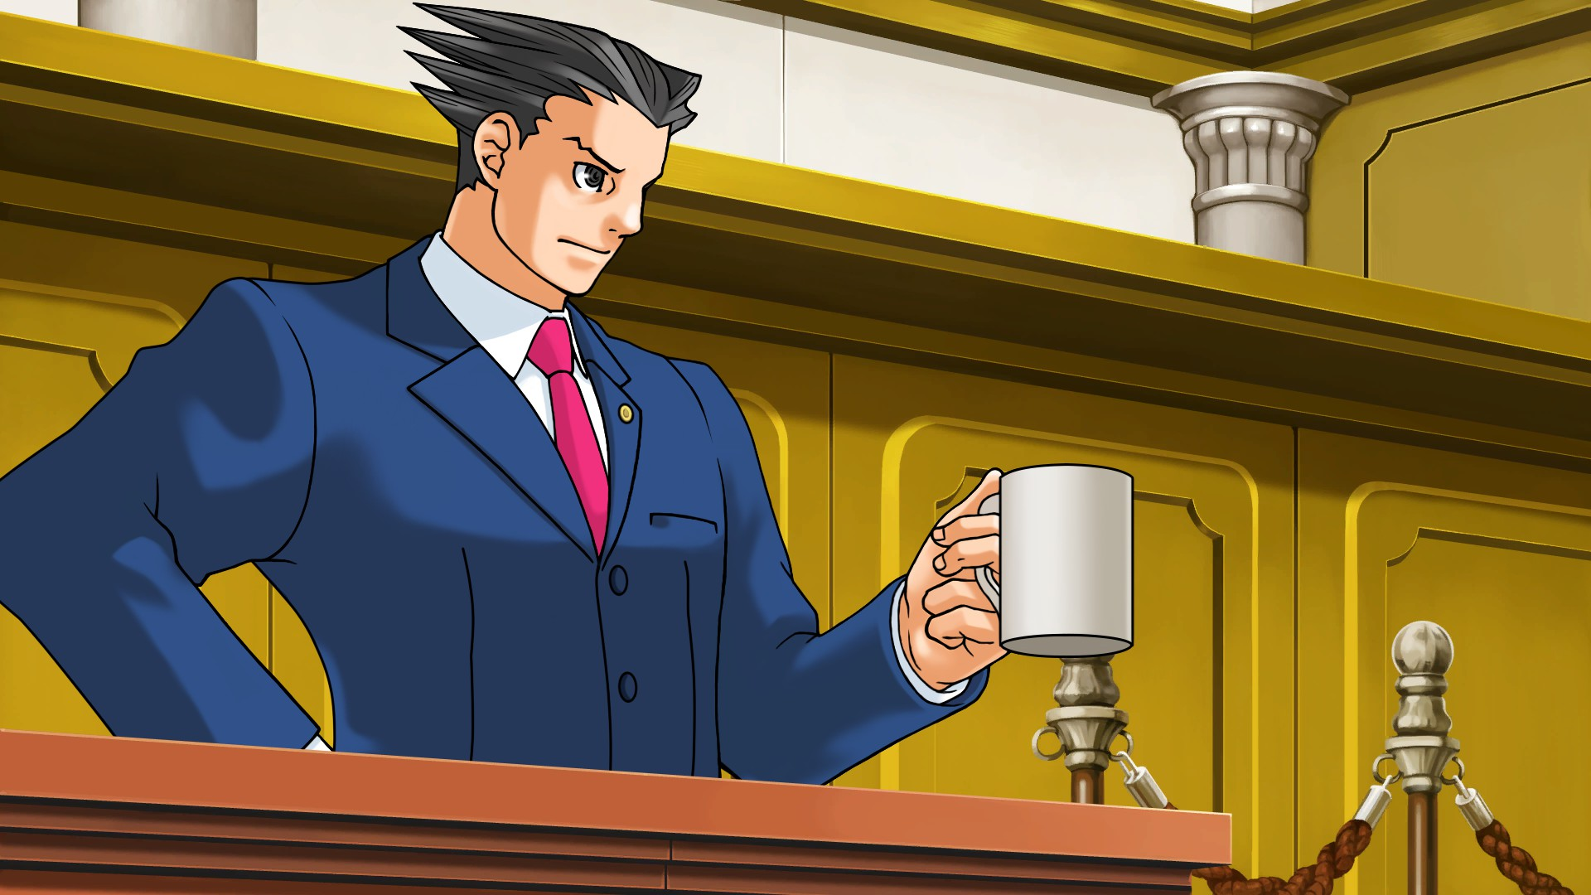
Структура Проекта {
forbeginners.html
workshop.css
Главное меню:
Пользовательский интерфейс для выбора и запуска игр.
Игры:
Арканоид
Flappy Bird
Змейка
Космические захватчики
Общее:
Библиотека Pygame для графики и управления игровым циклом.
}
Programming Language

Slide 4
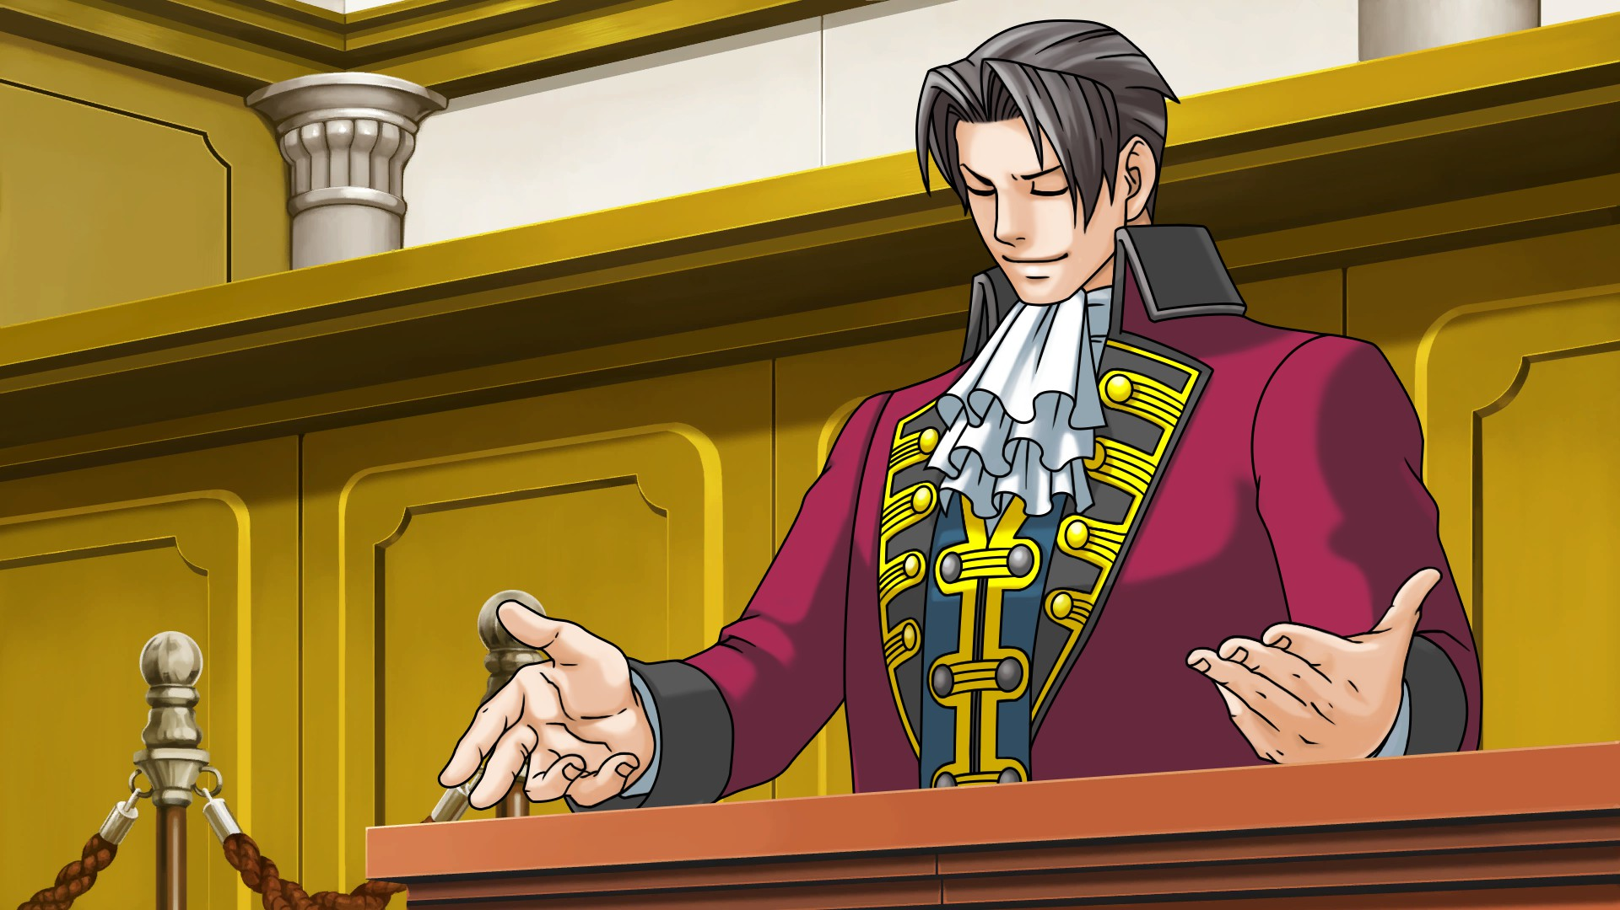
Главное меню {
forbeginners.html
workshop.css
Игровой цикл и общие элементы:
Игровой цикл:
Каждая игра имеет основной цикл, который отрисовывает, обновляет и обрабатывает события.
Классы:
Используются классы, такие как Paddle, Ball, Bird, Pipe, Snake, Alien и т.д., чтобы представлять игровые объекты.
Ключевые функции:
pygame.display.flip(), pygame.time.Clock(), pygame.event.get().
}
Programming Language

Slide 5
Арканоид {
forbeginners.html
workshop.css
Описание:
Простая игра, где нужно отбивать мяч платформой, чтобы он отскакивал от верхней границы экрана.
Мяч отскакивает от стенок и платформы.
Игра заканчивается, когда мяч достигает нижней границы.
Демонстрация:
тут фото
}
Programming Language

Slide 6
Flappy Bird {
forbeginners.html
workshop.css
Описание:
Игрок управляет птицей, которая должна пролетать между трубами.
Птица падает под действием гравитации и подпрыгивает при нажатии на пробел.
Демонстрация:
тут фото
}
Programming Language

Slide 7
Змейка {
forbeginners.html
workshop.css
Описание:
Классическая игра, где змея ползает по экрану, съедает еду и растет.
Змея умирает, если врежется в себя или стену.
Демонстрация:
тут фото
}
Programming Language

Slide 8
Космические захватчики {
forbeginners.html
workshop.css
Описание:
Игрок управляет кораблем внизу экрана и стреляет по пришельцам.
Пришельцы двигаются и опускаются, пока игрок не собьёт их всех или пришельцы не достигнут игрока.
Демонстрация:
тут фото
}
Programming Language

Slide 9
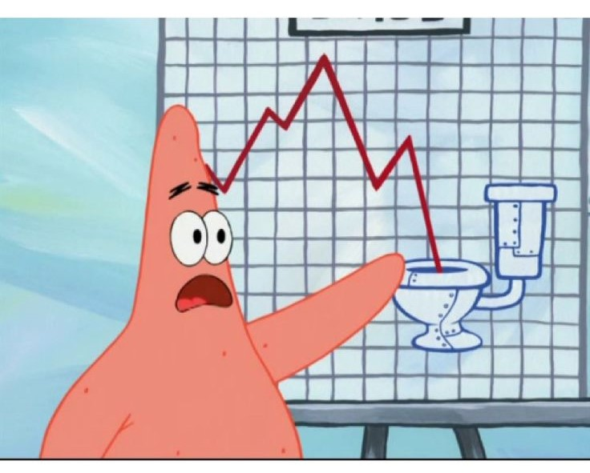
Спасибо за внимание! {
forbeginners.html
workshop.css
‘Я очень старался’
< Пожалуйста, поддержите автора добрым словом!>
}
Programming Language

